Slide 1
Классификация помех из сети электропитания

Slide 2
На объектах электроэнергетики передатчиками электромагнитных воздействий, которые могут оказывать влияние на автоматические и автоматизированные системы технологического управления электротехническими объектами являются:
Переходные процессы в цепях высокого напряжения при коммутациях силовыми выключателями и разъединителями;

Slide 3
Переходные процессы в цепях высокого напряжения при коротких замыканиях, срабатывании разрядников или ограничителей перенапряжений;
Электрические и магнитные поля промышленной частоты, создаваемые силовым оборудованием станций и подстанций;
Переходные процессы в заземляющих устройствах подстанций, обусловленные токами КЗ промышленной частоты и токами молний;

Slide 4
Быстрые переходные процессы при коммутациях в индуктивных цепях низкого напряжения;
Переходные процессы в цепях различных классов напряжения при ударах молнии непосредственно в объект или вблизи него;
Разряды статического электричества;
Электромагнитные возмущения в цепях оперативного тока.

Slide 5
К приемникам электромагнитных воздействий относятся:
теле и радиоприемники
силовые электроприемники
системы автоматизации
автомобильная микроэлектроника
управляющие приборы и регуляторы
средства релейной защиты и автоматики
устройства обработки информации и т. д.

Slide 6
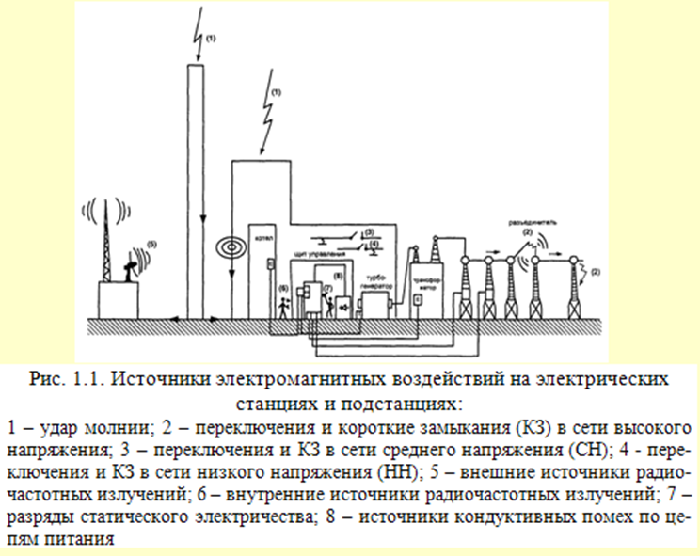

Slide 7
Основным вариантом трехфазной распределительной сети является четырехпроводная сеть (три фазных и один нейтральный провод) с напряжением 380/220В (линейное/фазное), из которой организуются однофазные распределительные сети.

Slide 8
Кондуктивные помехи
внешние и внутренние.
высоко- и низкочастотные;
высоко- и низковольтные;
кратковременные и продолжительные;
большой и малой энергии.

Slide 9
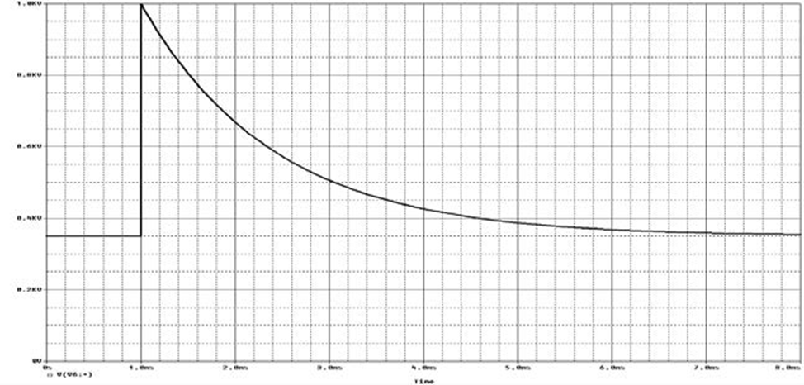
Экспоненциальная импульсная помеха

Slide 10
Импульсные помехи
кратковременные возрастания (“броски”) токов потребления интегральных микросхем при переключении последних из одного логического состояния в другое
динамические токи перезаряда паразитных емкостей сигнальных линий связи (собственных емкостей сигнальных проводников относительно шины “земля”).

Slide 11
Уменьшение импульсной помехи в цепях питания
увеличением числа заземляющих точек
применением заземленных медных листов
использованием для подвода питания многослойной печатной платы
выбором соответствующей конструкции ШП
применением индивидуальных конденсаторов развязки

Slide 12
Импульсные помехи
Кратковременные импульсные помехи в сети питания
Длительные помехи в сети питания

Slide 13
Длительные помехи
Нормальное переменное напряжение
Провал.
Внезапное отключение (полный провал)
Перенапряжение
Глубина провала
Амплитуда
Длительность процесса (

Slide 14
Длительные помехи в сети питания возникают по нескольким причинам. В
это следствие работы автоматических сетевых прерывателей при перегрузках или коротких замыканиях
включением мощных асинхронных электродвигателей, пусковой ток которых существенно превышает ток установившегося режима, перегоранием плавких вставок, влиянием грозовых разрядов.

Slide 15
Влияние помех на работу сети
Влияние гармоник
Высокие уровни помех в сети электропитания могут разрушить оборудование компенсации коэффициента мощности
Высокая тепловая нагрузка на трансформаторы.
Ограниченная эксплуатационная надежность и сокращенный срок службы

Slide 16
Принимая во внимание потребность в более эффективном использовании существующих систем, постоянное увеличение нелинейных нагрузок и появляющиеся в результате помехи в сети питания, создаются и используются различные способы для устранения этих помех.

